Slide 1
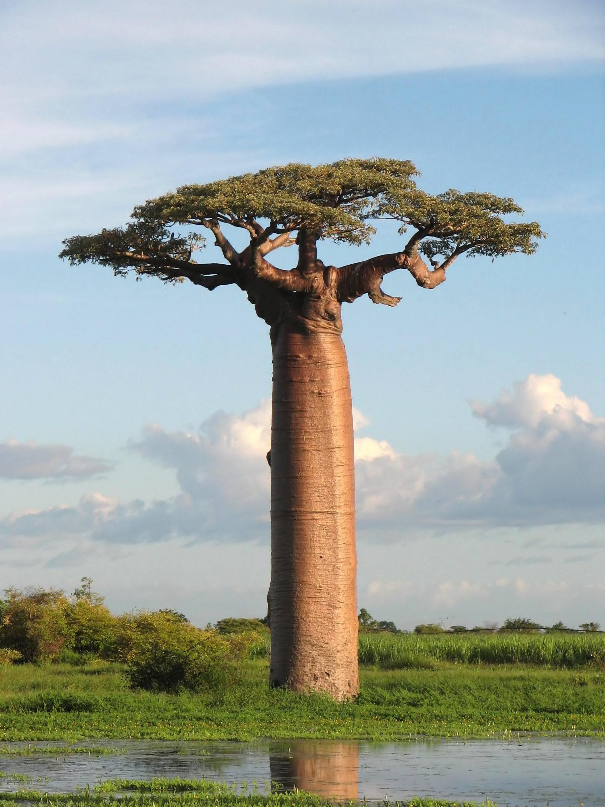
Baobab
Wysokie drzewo, które można zobaczyć w Afryce. Może mieć ponad 12 metrów wyskości.

Slide 2
Na pustyni jest również dużo zwierzęt. Jednym z nich jest słoń afrykański.

Slide 3
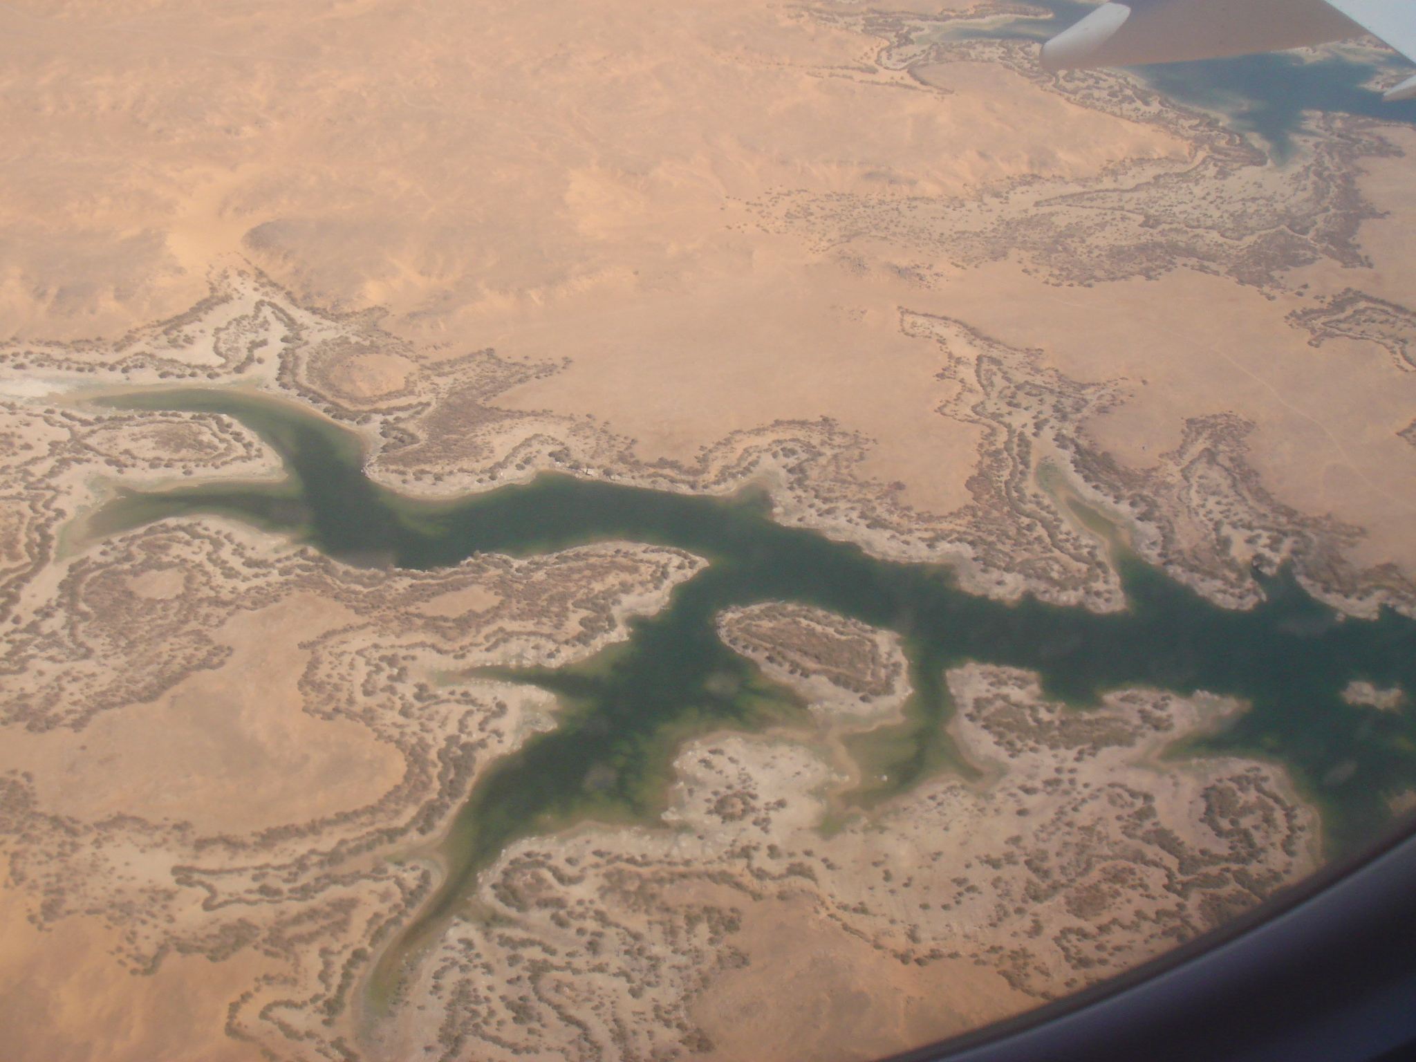
Nil
Jest to długa i wielka rzeka

Slide 4
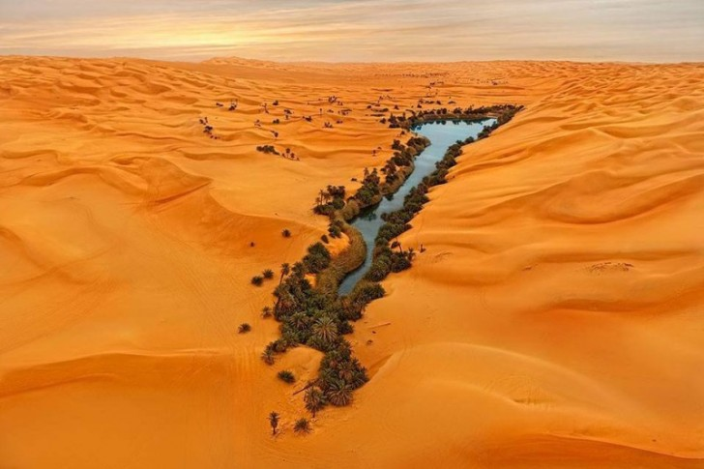
Oaza
Miejsce, gdzie można było zaczerpnąć wody.

Slide 5
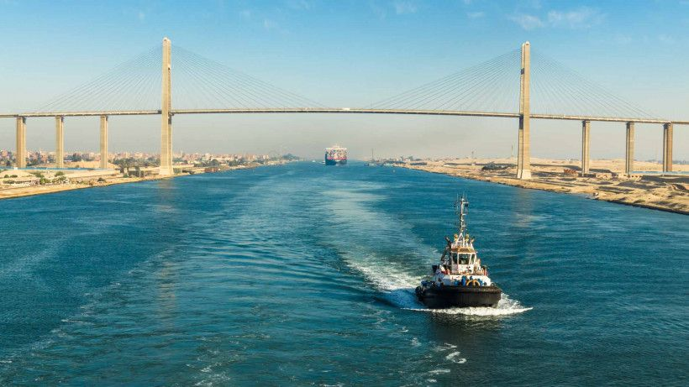
Kanał Sueski
Został zbudowany dla statków morskich.

Slide 6
AFRYKA
Dziękuję Jakub Dudkiewicz klasa V

